Slide 1
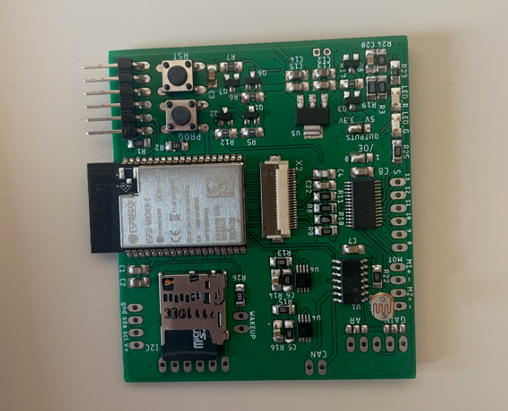
Projet Frelon
Soutenance finale
Lavenne, Kagbadouno, Delaunay, Poidevin, Delapiazza

Slide 2
Sommaire
Rappel du projet
Planning
Test effectué sur la carte de test
Test des fonctionnalités du PCBA
Modifications
La suite?

Slide 3
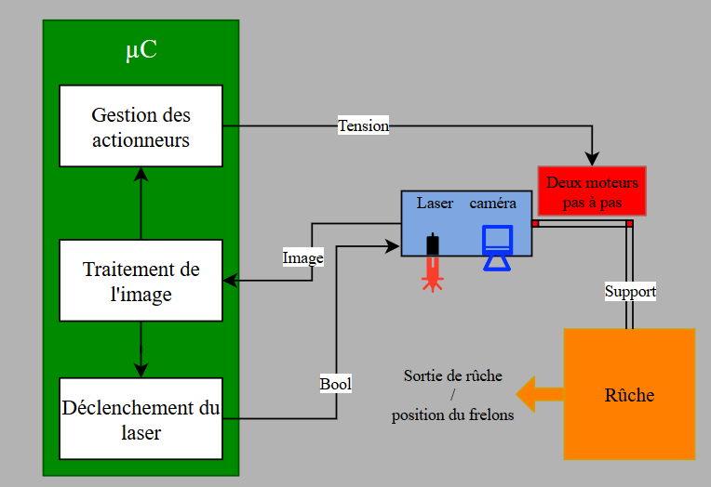
Rappel du projet
Concevoir un système autonome pouvant protéger une ruche des frelons
Utiliser un ESP32
Trouver un moyen d’utiliser tous les périphériques malgré la contrainte sur les I/O

Slide 4
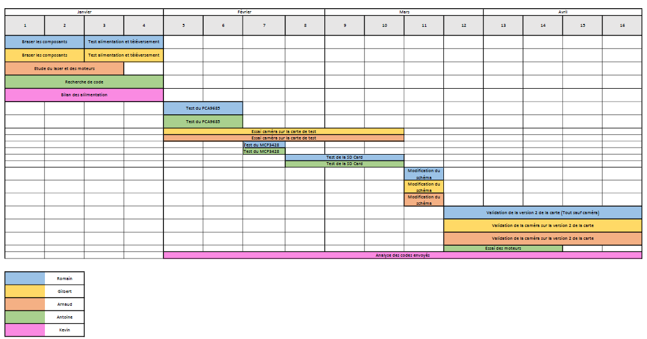
Planning

Slide 5
Test des fonctionnalités du PCBA
Micro
MCP3428
ESP32
I2C
I/O Caméra
LDR
Caméra
Spare
I/O Communes
Laser
PCA9685
SD Card
Moteurs
Alimentations
I/O SD Card

